Slide 1
TRABAJO FIN DE MÁSTER
Segmentación de tumores cerebrales
en resonancia magnética multimodal
mediante arquitecturas Transformer-UNet híbridas
Jesús Ferrón Rubio
Máster Universitario en Big Data y Ciencia de Datos · Curso 2025–2026
01
Directora: Yudith Coromoto Cardinale Villarreal

Slide 2
MAPA DE LA DEFENSA
Cómo se responde a la pregunta del TFM
BraTS-GLI 2024 · segmentación 3D de gliomas · cuatro secuencias de resonancia magnética
01
02
03
Problema
Experimento controlado
Criterio de respuesta
T1n, T1c, T2w y FLAIR muestran información complementaria. Hay que combinarlas para delimitar ET, TC y WT.
Se mantiene fija la Residual U-Net 3D y solo cambia la fusión: concatenación, peso global o compuerta adaptativa.
Tres semillas y evaluación en test con Dice y HD95: la mejora debe ser medible y consistente, no una corrida aislada.
ENTRADA
COMPARACIÓN
DECISIÓN
Recorrido: problema → diseño experimental → resultados → límites y conclusión
02

Slide 3
01 · PROBLEMA
Delimitar un glioma es una tarea tridimensional y multimodal
MANUAL
3D
HETEROGÉNEA
Lenta, experta y sujeta a variabilidad entre observadores.
Los límites y la señal cambian entre subregiones y estudios.
Volumen completo
MULTIMODAL
GENERALIZACIÓN
Ninguna secuencia resume por sí sola toda la lesión.
El rendimiento puede caer entre centros, protocolos y poblaciones.
03
Contexto: Langen et al. (2017); Kouli et al. (2022); Khalighi et al. (2024)

Slide 4
01 · PROBLEMA
Cuatro secuencias de entrada; tres regiones anidadas de salida
T1n
Referencia anatómica
T1c
Realce tras contraste
T2w
Contenido de agua
FLAIR
Componente periférico
Fusión multimodal
ET
Tumor realzante
TC
Núcleo tumoral
WT
Tumor completo
Etiquetas BraTS {3}
Etiquetas BraTS {1, 3, 4}
Etiquetas BraTS {1, 2, 3, 4}
ET ⊂ TC ⊂ WT
04
Convención regional de BraTS-GLI 2024

Slide 5
PREGUNTA DE INVESTIGACIÓN
¿Puede una ponderación explícita y ligera de las modalidades mejorar de forma consistente la segmentación 3D frente a la concatenación?
Manteniendo fija la Residual U-Net 3D y un coste computacional asumible
Hipótesis: la adaptación por entrada aportará una mejora reproducible
05

Slide 6
02 · DISEÑO
Un experimento de ablación: una variable cambia y el resto se congela
01
Residual U-Net 3D
≈1,19 M parámetros
SOLO CAMBIA
02
Datos y particiones
LA FUSIÓN
Mismo train / val / test
03
Entrenamiento
15.000 pasos · misma pérdida
04
Evaluación
Dice y HD95 en 243 estudios
4 estrategias × 3 semillas = 12 entrenamientos
06

Slide 7
02 · DISEÑO
BraTS-GLI 2024: control de calidad y particiones reproducibles
1.621
70 %
15 %
15 %
TRAIN
1.135
VAL
243
TEST
243
estudios post-tratamiento con 4 modalidades y máscara
QC: 1.621 / 1.621
Estratificación
modalidades, geometría, afín y etiquetas válidas
origen
presencia de ET
cuartil de WT
LÍMITE DE VALIDEZ
La separación es por estudio, no por paciente: el test compara configuraciones, pero no estima de forma independiente la generalización a sujetos nuevos.
07
Fuente: outputs/qc/brats_gli_2024_qc_summary.json y manifiesto de particiones

Slide 8
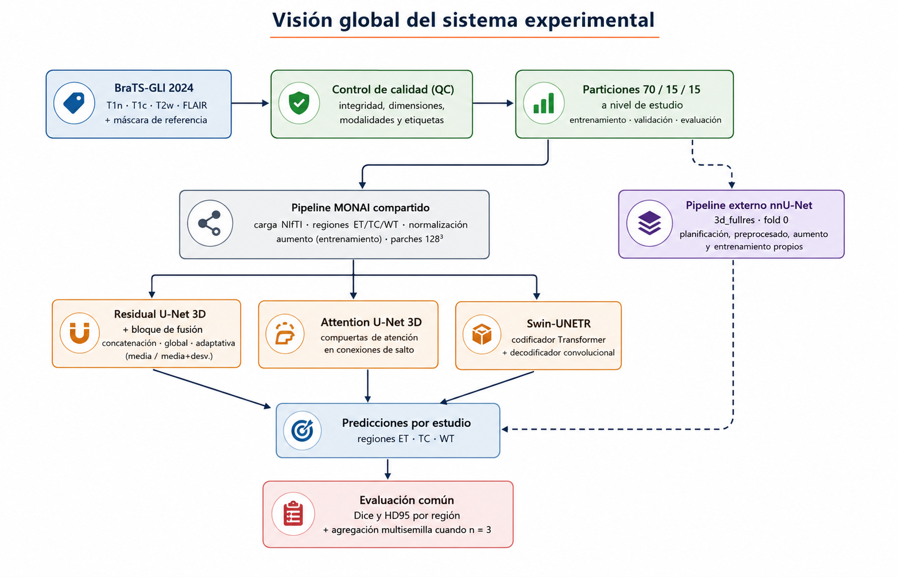
03 · IMPLEMENTACIÓN
Un flujo común de datos, predicción y evaluación
YAML
versionados
CLI
5 comandos
Artefactos
trazables
08
Fuente: Figura 1 de la memoria · implementación en tfm_brats/

Slide 9
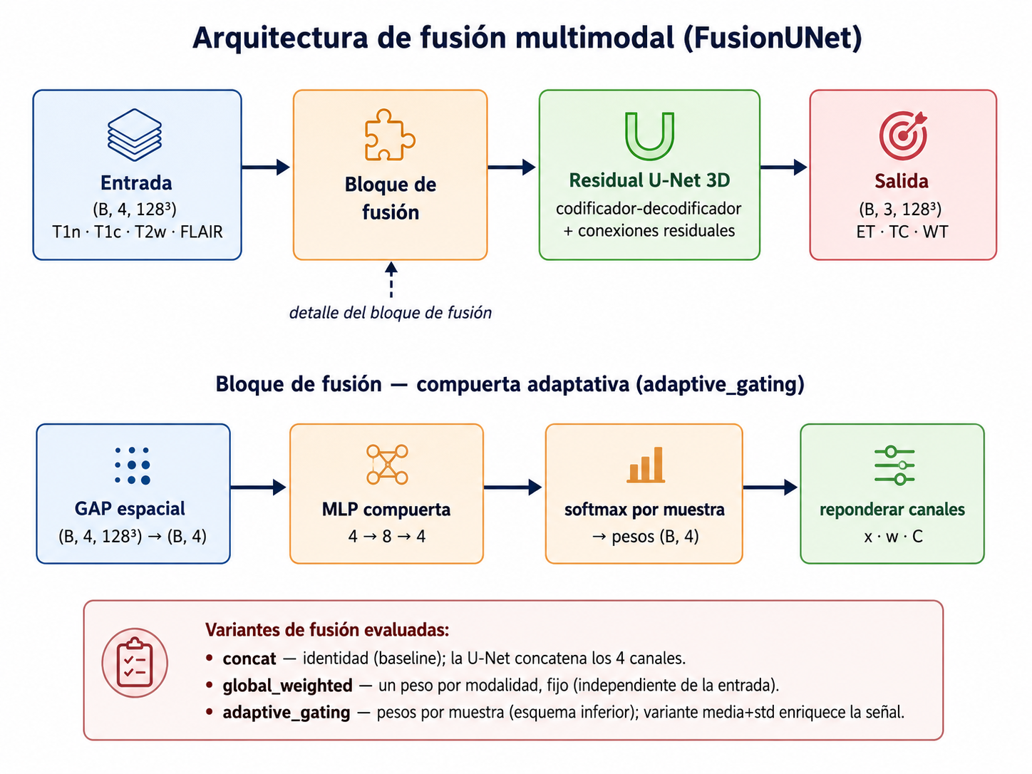
03 · IMPLEMENTACIÓN
Cuatro estrategias de fusión antes del mismo codificador
0
parámetros
+76
parámetros
+4
parámetros
+108
parámetros
09
Fuente: Figura 2 de la memoria · configuración final de FusionUNet

Slide 10
04 · EVALUACIÓN
Protocolo común: repetir, congelar y medir por región
01
Entrenar
15.000 pasos por semilla
MÉTRICAS
Dice ↑
HD95 ↓
Solapamiento; 1 es coincidencia perfecta
Discrepancia de superficie en milímetros
02
Seleccionar
mejor checkpoint con validación
ET · TC · WT
03
Congelar
test no interviene en la selección
3 semillas por configuración
media ± desviación estándar poblacional
04
Inferir
ventana deslizante sobre 243 estudios
Métrica principal de decisión: Dice medio de ET, TC y WT
10

Slide 11
05 · RESULTADOS
Resultado central: la fusión adaptativa no mejora de forma consistente
0,8
0,706
concat. ≈ global
0,706
0,706
0,7
misma media y baja dispersión
0,6
0,586
0,592
≈0,59
adaptativas
0,5
σ ≈ 0,17 por una corrida débil en cada variante
0,4
Respuesta a la hipótesis: NO
Concatenación
Ponderación
global
Compuerta
media
Compuerta
media+desv.
11
Dice medio en test; barras = media de 3 semillas; error = desviación estándar

Slide 12
05 · RESULTADOS
La diferencia está en la estabilidad entre semillas
Semilla (dos últimas cifras)
26
27
28
Concat.
0,698
0,711
0,708
2 de 3
ejecuciones adaptativas fueron comparables al control
Global
0,697
0,713
0,707
Adapt. media
0,702
0,710
0,347
0,711
0,349
0,714
1 de 3
colapsó hasta ≈0,35 en cada variante adaptativa
Adapt. media+desv.
Diagnóstico exploratorio
Los pesos variaron poco entre 40 volúmenes preliminares, pero esa prueba no caracteriza los checkpoints finales ni los pesos calculados sobre parches y ventanas.
12
Dice medio por semilla en test

Slide 13
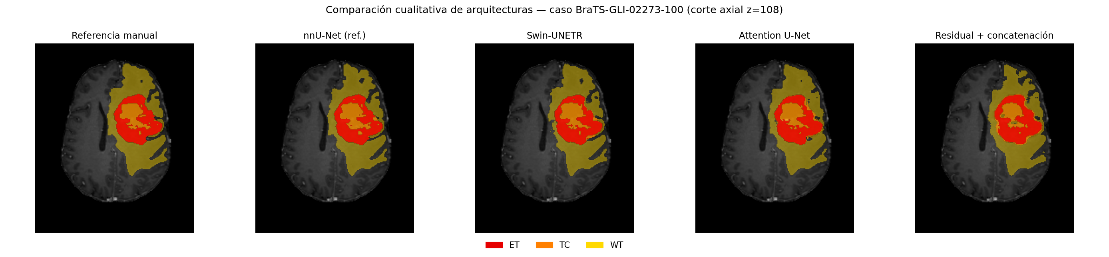
05 · RESULTADOS
Corte axial: comparación cualitativa de las segmentaciones
REFERENCIA
La máscara manual define ET, TC y WT en el mismo corte.
LECTURA
Todos recuperan la lesión principal, con diferencias locales en límites y estructura interna.
COLORES
ET
TC
WT
Caso BraTS-GLI-02273-100 · corte axial z=108
13
Caso seleccionado post hoc para ilustración; no representa la distribución completa

Slide 14
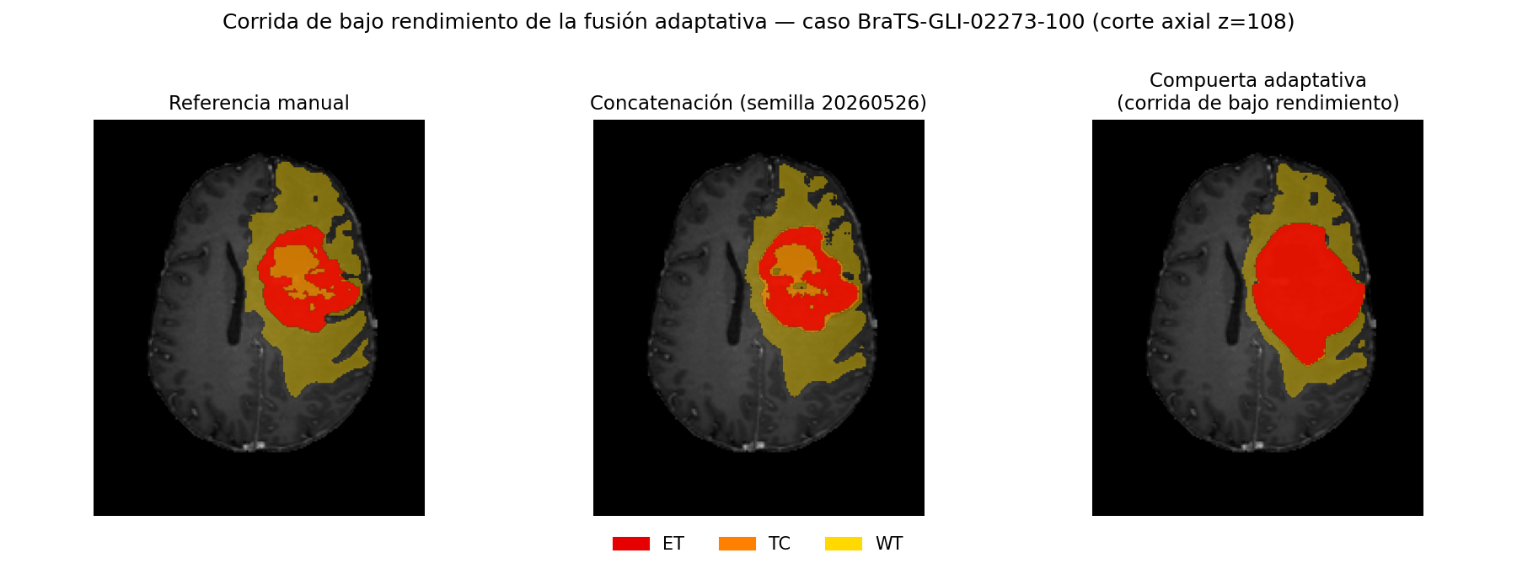
05 · RESULTADOS
Corte axial: ejemplo de una ejecución adaptativa de bajo rendimiento
En este caso, la compuerta sobreestima ET y representa con menor precisión la distribución interna de TC y WT.
14
Ejemplo post hoc: concatenación semilla 20260526 frente a adaptive_gating semilla 20260528

Slide 15
05 · RESULTADOS
Contexto arquitectónico: hay margen más allá de la fusión temprana
0,9
nnU-Net
0,829
0,829
0,8
0,752
0,735
Swin-UNETR
0,752 ± 0,017
0,706
0,706
0,7
0,6
0,586
0,592
LECTURA
El margen no se agota con cuatro pesos en la entrada.
0,5
nnU-Net
Swin-
UNETR
Attention
U-Net
Residual +
concat.
Residual +
global
Adapt.
media
Adapt.
media+desv.
Comparación descriptiva, no ablación: nnU-Net usa su propio pipeline y las arquitecturas se ejecutaron en entornos distintos.
15
Fuente: outputs/evaluation/final_all_test.csv

Slide 16
06 · CONTRIBUCIÓN
Ligereza paramétrica y trazabilidad experimental
COSTE DE LA FUSIÓN
REPRODUCIBILIDAD
01
Splits y manifiesto
semilla y estratos versionados
+4
+76
+108
global
media
media+desv.
02
Configuraciones YAML
datos, modelos y entrenamiento
sobre 1.190.358 parámetros de la red base
03
CLI reproducible
qc · splits · train · predict · evaluate
Tiempo MPS observado
concat.: 4,99–5,00 h | ponderadas: 5,65–6,02 h
04
Artefactos finales
CSV y resúmenes JSON por ejecución
No es un benchmark aislado; no atribuye el incremento solo al bloque.
12 ejecuciones de ablación rastreables de configuración a métrica
16
Código y artefactos: tfm_brats/, configs/ y outputs/

Slide 17
07 · CIERRE
Conclusión, límites y siguiente paso
CONCLUSIÓN
La concatenación es la opción más sencilla y una de las más estables; la ponderación global es equivalente.
RESPUESTA
NO
LÍMITES
3 semillas; 15.000 pasos; split por estudio; sin validación externa ni demostración de utilidad clínica.
bajo el protocolo evaluado
TRABAJO FUTURO
Agrupar por paciente, validar externamente y explorar fusión espacial o intermedia con más repeticiones.
Un resultado negativo multisemilla es más informativo que una mejora aislada
17

Slide 18
Gracias
Preguntas y discusión
Jesús Ferrón Rubio
Dice 0,706 · 12 ejecuciones · 1 conclusión
18

